Slide 1
Tratamiento del VHC en receptores de trasplante hepático.
Academia Nacional de Medicina
Ignacio García Juárez
16 de noviembre del 2016
Departamento de Gastroenterología
Instituto Nacional de Ciencias Médicas y Nutrición Salvador Zubirán

Slide 2
Tendencias en indicaciones para THO
4000
3500
Hepatitis C
3000
2500
2000
Ingresos a lista de espera
Alcohol
1500
NASH
1000
500
Otras
0
2004 2005 2006 2007 2008 2009 2010 2011 2012 2013
años
Departamento de Gastroenterología
Instituto Nacional de Ciencias Médicas y Nutrición Salvador Zubirán
GASTROENTEROLOGY 2015
Notes:
CC (cirrosis criptogenica)
h the etiologies of cirrhosis have changed.7,8 For example, malignancy as a primary indication for LT increased in the United States from 7.7% in 2002 to 22.4% in 2012,9 with a similar trend in Europe.10 Likewise, the percentage of patients with cirrhosis due to NASH increased from 1.2% in 2001 to 9.7% in 2009.7 NASH now falls behind hepatitis C and alcoholic liver disease as the

Slide 3
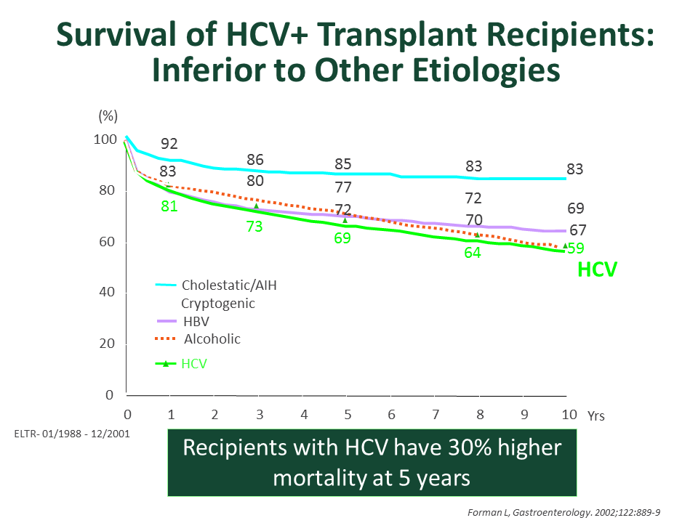
Impacto del VHC
%
100
90
80
70
60
50
40
30
20
10
0
Colestásicas/Autoinmunes/criptogénicas
Virus de Hepatitis B
Alcoholica
Virus de Hepatitis C
0 1 2 3 4 5 6 7 8 9 10 A Ñ O S
Pacientes con VHC 30% mas de mortalidad a 5 años
Departamento de Gastroenterología
Instituto Nacional de Ciencias Médicas y Nutrición Salvador Zubirán
Forman L, Gastroenterology. 2002.

Slide 4
Hx Natural del VHC pos-tho
Trasplante Hepático (VHC RNA +)
10%
Severa HCF
50% 6 meses
Pérdida de Injerto
Por recurrencia VHC
Departamento de Gastroenterología
Instituto Nacional de Ciencias Médicas y Nutrición Salvador Zubirán
Best Practice Res Clin Gastroenterol, 2012

Slide 5
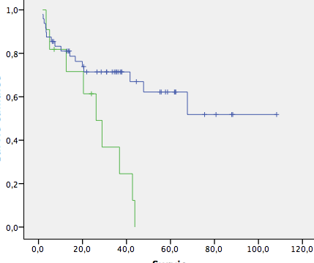
Impacto de la Hepatitis Colestásica Fibrosante
P=0.004
No HCF
% Supervivencia
HCF 19%
Meses
Departamento de Gastroenterología
Instituto Nacional de Ciencias Médicas y Nutrición Salvador Zubirán
Antonini Am J Transplant 2011
Notes:
HCV cirrhosis was the most prevalent indication of liver transplantation; 59 (56 percent) patients were transplanted because of end stage liver disease due to HCV cirrhosis.
HCC represented the second indication of LT and concerned 20 (19%) patients.
Other indications were as follows: nodular regenerative hyperplasia in four patients, ….

Slide 6
Hx Natural del VHC postho
Trasplante Hepático (VHC RNA +)
10%
90%
Severa HCF
Recurrencia
Progresión crónica
50-70%
30%
50% 6 meses
Progresadores
Lentos
Progresadores
Rápidos
10-15 años
Cirrosis
5 años
Pérdida de Injerto
Por recurrencia VHC
40% en el 1er años
Departamento de Gastroenterología
Instituto Nacional de Ciencias Médicas y Nutrición Salvador Zubirán
Best Practice Res Clin Gastroenterol, 2012

Slide 7
Fibrosis al año Postransplante y desenlace
1.0
0.8
0.6
0.4
0.2
0.0
1.0
0.8
0.6
0.4
0.2
0.0
% Libre de descompensación clínica
Log Rank <0.001
Log Rank <0.001
0 10 20 30 40
0 10 20 30 40
Meses después de la biopsia
Meses después del HVPG
Departamento de Gastroenterología
Instituto Nacional de Ciencias Médicas y Nutrición Salvador Zubirán
Blasco Hepatology 2006; 43: 492-499

Slide 8
Rigídez hepática y severidad de la recurrencia de VHC
Hepatitis
Colestásica
24
20
16
12
8
4
0
F >2 Sin colestasis
Rigidez Hepática (kPa)
8.7 kPas
F <2
No VHC
0 3 6 9 12
Tiempo (meses)
Departamento de Gastroenterología
Instituto Nacional de Ciencias Médicas y Nutrición Salvador Zubirán
Carrion et al. Hepatology 2010

Slide 9
Factores de Riesgo con progresión Fibrosis
Factores del Receptor Factores del Donador
Raza Edad del Donante
Coinfección VIH Tiempo de isquemia fría
Genero Femenino Donante Parada Cardiaca
Factores Virales Factores relacionados al THO
Mayor RNA al tho RCA tratado
Genotipo 3 Infección del CMV Inmunosupresión
Complicaciones Biliares
Departamento de Gastroenterología
Instituto Nacional de Ciencias Médicas y Nutrición Salvador Zubirán
Aytamann. Curr Opin Organ Transplant. 2010.

Slide 10
Terapia anti-viral postrasplante
Lista espera
Trasplante
Hepatitis Crónica
Pérdida del Injerto
Prevención de
La infección
Disminuir riesgo
progresión
Prevención de la CH
Y falla del injerto
Terapia
pretrasplante
Profiláctica o
Tx preventivo
Terapia antiviral
Para recurrencia del VHC
Retrasplante
Más opciones de tratamiento
Para la recurrencia de la enfermedad
Departamento de Gastroenterología
Instituto Nacional de Ciencias Médicas y Nutrición Salvador Zubirán

Slide 11
Mecanismo de acción
ABORDAJE EN TRES PASOS DIFERENTES EN EL CICLO DE REPLICACIÓN DEL VHC
3. INHIBICIÓN DEL CICLO DE VIDA MEDIO/TARDÍO
con un inhibidor NS5A de VHC
Unión y endocitosis del receptor de VHC
Transporte y liberación
Ombitasvir Ledipasvir
daclatasvir
1. INHIBICIÓN TEMPRANA
con un inhibidor de la proteasa NS3/4A de VHC
NS5A: ESENCIAL PARA REPLICACIÓN, ENSAMBLE Y EGRESO DE VHC
Fusión y descubrimiento
GOLGI
ER
3
Ensamble del virión
Paritaprevir
simeprevir
(+) ARN
1
ER
2. INHIBICIÓN DEL CICLO DE VIDA MEDIO
con un inhibidor de la polimerasa NS5B no nucleósido
Traslación y procesamiento de poliproteínas
2
Replicación de ARN
Dasabuvir
sofosbuvir
INHIBIDOR DE LA PROTEASA
INHIBIDOR DE LA POLIMERASA
Departamento de Gastroenterología
Instituto Nacional de Ciencias Médicas y Nutrición Salvador Zubirán

Slide 12
Respuesta al tratamiento
Sofosbuvir/simeprevir con o sin RBV (G 1)
8 pacientes con recaída (109/121)
No recaídas en sem. 4 y 12 post tto.
Departamento de Gastroenterología
Instituto Nacional de Ciencias Médicas y Nutrición Salvador Zubirán
Hepatology.2015

Slide 13
SOLAR – 1: SVR 12 en THO en tto con LDV/SOF + RBV
98
96
96
12 Semanas
96
24 Semanas
85
83
60
67
53/55
55/56
25/26
24/25
22/26
15/18
3/15
2/3
Los scores de MELD mejoraron desde la línea de base en el seguimiento a la semana 4 en 15/48 pacientes con CPA y en 8/41 con CHP
Departamento de Gastroenterología
Instituto Nacional de Ciencias Médicas y Nutrición Salvador Zubirán
Reddy RT, et al. AASLD 2014. Abstract 8.

Slide 14
CORAL – 1: GT-1 postrasplante
3D + RBV 24 semanas
100
80
RVS12 del 97,1%
Razones por las que no se alcanzó la RVS
Un paciente sufrió recaída virológica (día 3 posterior al tratamiento)
Al momento de la recidiva, este paciente presentaba variantes de aminoácido R155K en proteasa NS3, M28T+Q30R en NS5A, y G554S en NS5B, ninguno de los cuales se encontraban presentes en el inicio
RVS12 del 97,1%
97,1%
60
97,1%
RVS12 (% de pacientes)
40
20
33/34
33/34
0
Departamento de Gastroenterología
Instituto Nacional de Ciencias Médicas y Nutrición Salvador Zubirán
Kwo PY, et al.N Engl J Med.2014;372(25):2375-2382.

Slide 15
ALLY-1: Resultados Sofos/Dacla + RBV
Global
CH avanzada
Post-trasplante
CH avanzada
94
100
100
97
100
100
83
90
91
92
94
80
83
80
76
60
56
SVR12 (%)
40
20
Genotipo
50/60
50/53
26/34
11/ 11
4/ 5
5/ 6
4/ 4
0/ 0
30/31
9/ 10
0/ 0
10/ 11
0/ 0
1/ 1
11/12
30/ 32
9/ 16
n/N =
0
CH avanzada
Post-tho
1a
1b
2
3
4
6
1a
1b
2
3
4
6
A
B
C
Child-Pugh
Departamento de Gastroenterología
Instituto Nacional de Ciencias Médicas y Nutrición Salvador Zubirán
Poordad F, et al. EASL 2015. Abstract LO8.
Notes:
RAV, resistance associated variant; SVR, sustained virologic response.

Slide 16
Experiecia en el INCMNSZ (Genotipo 1 y 2).
100
100
100
100
Genotipo 1
Genotipo 2
3/3
13/13
3/3
2/2
Departamento de Gastroenterología
Instituto Nacional de Ciencias Médicas y Nutrición Salvador Zubirán

Slide 17
Ajuste de la dósis de la inmunosupresión
Ajuste de Tacrolimus durante el tratamiento de 3D
Ajuste de Ciclosporina A durante el tratamiento de 3D
12
1/5 de la dosis basal/día
0.5mg cada 7 días
200
10
150
8
TAC Concentración (ng/mL)
CyA Concentración (ng/mL)
6
100
4
50
2
0
Pre-Tratamiento
Durante Tx
(Semana 1–4)
Pre-Tratamiento
Durante el Tx
Departamento de Gastroenterología
Instituto Nacional de Ciencias Médicas y Nutrición Salvador Zubirán
Badri P, et al. Hepatology 2014; 60(Suppl):1149A.

Slide 18
Ajuste de la dósis de la inmunosupresión (3D)
0.5mg/7 días
0.5mg/12 días
TAC Concentración (ng/mL)
0.5mg/6 días
Departamento de Gastroenterología
Instituto Nacional de Ciencias Médicas y Nutrición Salvador Zubirán

Slide 19
Esquemas de 3D y Falla Renal
Período 1
Dosis únicas de VIEKIRA PAK
(150 mg/100 mg/25 mg de paritaprevir/ritonavir/ ombitasvir coformulados una vez al día; 250 mg de dasabuvir dos veces al día)
Período 2
Dosis única de paritaprevir/ritonavir/ombitasvir
(150 mg/100 mg/25 mg de paritaprevir/ritonavir/ ombitasvir coformulados una vez al día)
Reposo farmacológico: 14 días
NORMAL
ClCr: >90 ml/min
LEVE
ClCr: de 60 a 89 ml/min
MODERADA
ClCr: de 30 a 59 ml/min
SEVERA
ClCr: de 15 a 29 ml/min
Estudio abierto sin ayuno de dos períodos fase I en pacientes con VIH-1/VHC negativo divididos en cuatro grupos
Evaluaciones: se realizaron análisis de regresión intensivos de farmacocinética para evaluar el efecto de la insuficiencia renal en la farmacocinética; seguridad: EA, signos vitales, ECG y pruebas clínicas de laboratorio
Departamento de Gastroenterología
Instituto Nacional de Ciencias Médicas y Nutrición Salvador Zubirán
Khatri A, et al. Resumen y presentación oral 238, 65ª Reunión Anual de la American Association for the Study of Liver Diseases (Asociación estadounidense para el estudio de las enfermedades del hígado), del 7 al 11 de noviembre de 2014, Boston, MA.

Slide 20
Impacto de la RVS en VHC pos-tho
1
0.9
0.8
0.7
0.6
0.5
0.4
0.3
0.2
0.1
RVS
No RVS
% supervivencia
p= <0.05
0 12 24 36 48 60 72
Meses seguimiento desde inicio de tx
Berenguer M AJT 2008
Departamento de Gastroenterología
Instituto Nacional de Ciencias Médicas y Nutrición Salvador Zubirán

Slide 21
Tratamiento de VHC pos-tho
La Recurrencia es universal y es causa de perdida del injerto
Utilizar AAD libres de Peg-IFN
3. Alta tasa de curación y seguridad.
4. Lo ideal es tratamiento en la lista de espera
Departamento de Gastroenterología
Instituto Nacional de Ciencias Médicas y Nutrición Salvador Zubirán

